Slide 1

Vysoká škola technická a ekonomická
v Českých Budějovicích
Ústav technicko-technologický
OBHAJOBA DIPLOMOVÉ PRÁCE
„Projekt novostavby zadaného objektu v rozsahu projektu pro provedení stavby”
Autor diplomové práce: Bc. Jan Kratochvíl (14505)
Vedoucí diplomové práce: doc. Dr. Ing. Luboš Podolka
Oponent diplomové práce: Ing. Jan Zugárek
V Českých Budějovicích, prosinec 2020

Slide 2
OBSAH
Motivace a důvody k výběru tématu
Cíl práce
Použité metody
Umístění stavby
Údaje o stavbě
Osazení stavby
Materiálové a konstrukční řešení
Architektonicko-stavební řešení
Posouzení navržených skladeb obálky TEPLO
Požárně bezpečnostní řešení
Technika prostředí staveb
Zařízení staveniště
Závěr
Doplňující dotazy vedoucího a oponenta práce

Slide 3
Motivace a důvody k výběru daného tématu
Zájem o dané téma a kladný vztah autora k projektování a řešení funkčních detailů staveb
Ověření zkušeností a vědomostí získaných při studiu pro zpracování dokumentace na úrovni pro provedení stavby
Aktuální téma při řešení veřejných budov s ohledem na energetickou náročnost staveb
Prohloubení a zlepšení projekčních znalostí

Slide 4
Cíl práce
Vypracování min. 4 části projektové dokumentace v rozsahu a obsahu definované ve stavební zákonu pro dokumentaci pro provádění stavby dle vyhlášky č. 499/2006 Sb. o dokumentaci staveb a v rozsahu vymezeném vedoucím práce
Osazení budovy do terénu na vybraném pozemku
Zpracování části D.1.1 Architektonicko-stavební řešení
Zpracování části D.1.3 Požárně bezpečnostní řešení
Zpracování části D.1.4 Technika prostředí staveb
Zpracování části D.1.5 Zařízení staveniště
Vyhodnocení a posouzení tepelně – technických charakteristik navržených konstrukcí

Slide 5
Použité metody
Analýza dokumentů
(analýza informací, odborná literatura,…)
Metoda pozorování
(trendy řešení a tvar budov, výběr konkrétního pozemku,…)
Metoda komparace
(porovnání vlastností konstrukcí s hodnotami dle ČSN,…)
Metoda systémové analýzy
(návrh jednotlivých konstrukcí s požadovanými parametry a celku objektu tak, aby byl funkční a úsporný,…)
Metoda modelování
(výpočet Teplo 2014, AutoCad,…)

Slide 6
Umístění stavby
Název stavby : Novostavba střední školy
Obec: Praha
Katastrální území: Stodůlky
Lokalita: Praha
Parcelní číslo: 155/64;155/82;157/53;155/93
Výměra parcel: 12.170 m²
Typ parcely: orná půda, ostatní plocha
Návrh záměru výstavby školy uvažuje s napojením na veřejnou infrastrukturu
Pozemek v zastavěném území obce
Terén pozemku je mírně svažitý
Pozemek spadá do funkční plochy „VV“ dle územního plánu Hl. m. Prahy určeno pro veřejné vybavení

Slide 7
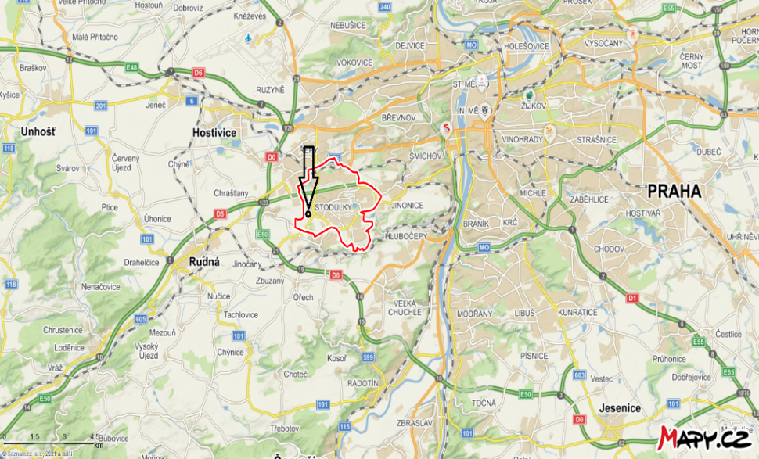
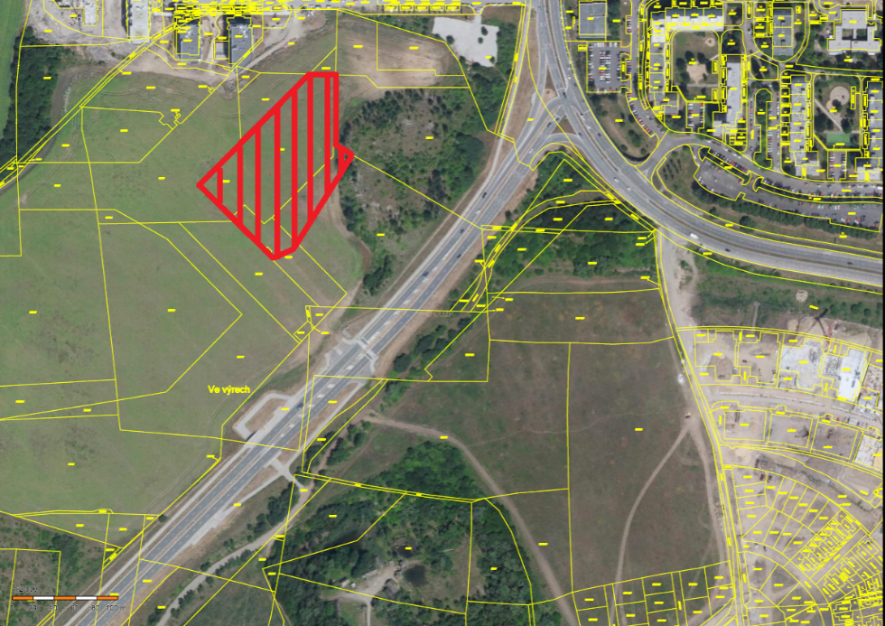
Umístění stavby
Katastrální výkres
ZDROJ : http://www.mapy.cz
Výkresy širších vztahů (1:1000)
ZDROJ : vlastní
ZDROJ: http://sgi.nahlizenidokn.cuzk.cz

Slide 8
Údaje o stavbě
Novostavba školy s tělocvičnou
Výměra areálu školy: 12.170 m²
Zastavěná plocha: 2.200 m²
Podlažní plocha budov: 5.550 m²
Obestavěný prostor: 22.348 m³
Zpevněné plochy (komunikace): 2.360 m²
Zpevněné plochy (sportoviště): 1.150 m²
Počet podlaží: 4
Počet tříd: 18
Počet studentů: 296
Počet pracovníků školy: 35 osob
Počet parkovacích stání: 15PS (z toho min. 1 vyhrazené pro handicapované občany)

Slide 9
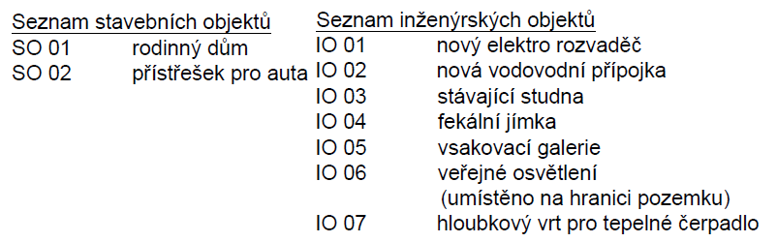
Osazení stavby
Koordinační situace

Slide 10
Návrh nízkoenergetické stavby
Tvarová jednoduchost
(krychlové tvary, plochá střecha bez podsklepení)
Maximální eliminace tepelných mostů
(eliminace balkónů a konstrukcí prostupujících pláštěm)
Výběr konstrukcí s nejlepším součinitelem prostupu tepla
(materiály s výbornými izolačními vlastnostmi)
Orientace objektu
(obytné místnosti s okny orientovány na jižní strany)
Výběr vhodné rekuperační VZT jednotky
(jednotka s vysokou účinností získávání odpadního tepla)

Slide 11
Materiálové a konstrukční řešení
Základy: ŽB monolitická deska podporovaná vrtanými pilotami
Nosná konstrukce: monolitický ŽB sloupový systém kombinovaný se ztužujícími stěnami
Stěny:
  Obvodové výplňové zdivo HELUZ UNI 25
  Vnitřní zdivo HELUZ AKU 17,5
  Příčky HELUZ 11,5 a 7,5, SDK příčky
Stropní konstrukce: ŽB monolitická deska tl. 250mm
Schodiště: ŽB monolitická ramena a mezi podesty

Slide 12
Materiálové a konstrukční řešení
Střešní konstrukce: plochá střecha, polystyrén EPS 150S tl. min. 250 mm
Krov tělocvična: zastřešeno sedlovými plnostěnnými lepenými dřevěnými vazníky
Výplně otvorů: hliníková okna a vstupní dveře s izolačními dvojskly
Tepelné izolace: kontaktní zateplovací systém EPS-F tl.160 mm
Úprava povrchů: vnitřní štukové a sádrové omítky, vnější tenkovrstvá omítka Baumit Granopor

Slide 13
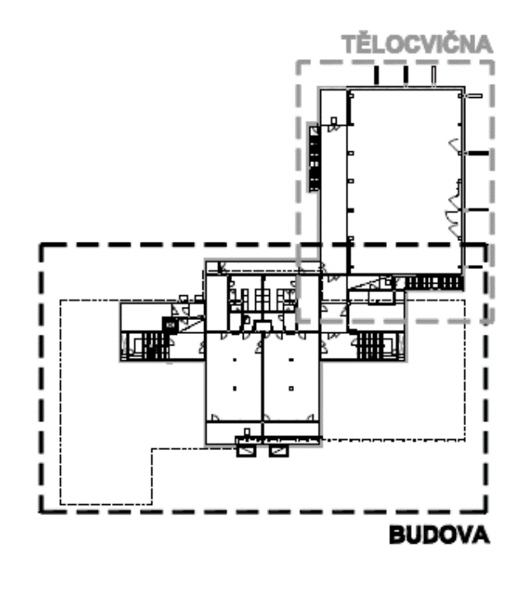
Architektonické řešení

Slide 14
Architektonické řešení

Slide 15

Architektonické řešení
Okna orientována na jižní strany
Tvarová jednoduchost objektu

Slide 16
Architektonické řešení
Okna orientována na západní a východní stranu
Tvarová jednoduchost objektu

Slide 17
Stavební řešení - BUDOVA
PŮDORYS 1.NP

Slide 18
Stavební řešení - TĚLOCVIČNA
PŮDORYS 1.NP

Slide 19
Stavební řešení - ŘEZ
ŘEZ B-B

Slide 20
Stavební řešení - detail
D 01 - DETAIL ATIKY

Slide 21
Skladby obálky budovy TEPLO
S 01a – SKLADBA STŘECHA - BUDOVA
S 02a – SKLADBA STŘECHA - TĚLOCVIČNA

Slide 22
Skladby obálky budovy TEPLO
F 01 – OBVODOVÝ PLÁŠŤ
P 04b – PODLAHA 1.NP - BUDOVA

Slide 23
Požárně bezpečnostní řešení
Každé patro tvoří samostatný požární úsek vyjma šachet, únikových schodišť a cest, sociálních zařízení, jídelny, salónku, tělocvičny, šaten, kotelny, UPS místnosti, elektro-rozvodny
Chráněné únikové cesty CHÚC A, CHÚC B – schodiště (1 navržená jako zásahová cesta)
Vybavení objektu z hlediska PBŘ:
  Hasící přístroje
  Hydrantový systém – vnitřní požární vodovod
  Vnější hydranty – vnější požární vodovod
  Příjezdová zásahová komunikace pro HZS

Slide 24
Požárně bezpečnostní řešení
Další vybavení objektu z hlediska PBŘ:
  Vypínání el. energie objektu při požáru „CENTRAL STOP“ a „TOTAL STOP“
  Náhradní zdroje pro požární zařízení - ventilátory CHÚC a SOZ
  Nouzové osvětlení
  Elektrická požární signalizace
  Lokální detekce požáru pro aktivaci SOZ
  Domácí rozhlas s nuceným poslechem
  Bezpečnostní tabulky - označení pro směry úniku, HP, hydrant, HUP, hlavní uzávěry

Slide 25
Technika prostředí staveb
Vytápění a ohřev TUV
Zdroj tepla:
Plynová kotelna vybavena dvojkotlem Buderus Logano s centrálními zásobníky na ohřev TUV
  Desková nástěnná tělesa RADIK VK, PLAN VK
Vzduchotechnické jednotky s teplovodními výměníky a vysoký stupeň využití zpětného získávání tepla z odpadního vzduchu

Slide 26
Zařízení staveniště

Slide 27
Závěr
Z obsahu práce je patrné, že část:
  D.1.1 Architektonicko-stavební řešení: „VYPRACOVÁNA“
  D.1.3 Požárně bezpečnostní řešení: „VYPRACOVÁNA“
  D.1.4 Technika prostředí staveb: „VYPRACOVÁNA“
  D.1.5 Zařízení staveniště: „VYPRACOVÁNA“
Cíl práce byl ve všech ohledech splněn!
Díky této práci jsem si prohloubil své znalosti v oblasti návrhu a projektování staveb. Tato práce byla pro mě velkou osobní zkušeností.

Slide 28
Doplňující dotazy vedoucího
Bude navržený výtah nějak využit při evakuaci osob?
Jak by se změnila situace zařízení staveniště pro práce PSV?

Slide 29
Doplňující dotazy oponenta
Lze využít dešťové vody v objektu i jinak, než je odkanalizovat?
Je počet parkovacích stání pro zaměstnance objektu dostatečné?
Jak je vyřešen odtah spalin, přívod čerstvého a znečištěného ohřátého vzduchu od náhradního zdroje el.?

Slide 30



Děkuji Vám za pozornost
Bc. Jan Kratochvíl

